Slide 1
الانترنيت Internet

Slide 2
الانترنتInternet
يعتبر الانترنيت أكبر شبكة عالمية تتيح الاتصال من خلال الصوت والصورة وكما الكتابة.
الانترنت في الاصل هي مختصر (International Network) بالإنكليزية وهي تعني الشبكة العالمية وتختصر بwww .وهو
من خلال الانترنيت نحصل على خدمات متعددة منها تسهيل الاتصالات وخدمات التواصل الاجتماعي وكذلك التسوق الالكتروني وهذا ما جعله ذو شعبية كبيرة وحقق انتشارا واسعاً نسبة الى فترة ظهوره القصيرة نسبيا حيث ظهر في التسعينات.

Slide 3
الانترنيت – شبكة عالمية
الانترنيت يوفر الامكانية العالية للتواصل من خلال الكتابة والصور المتحركة وكما الصوت حول العالم وكذلك الحصول على المعلومة حول اي شيء تبحث عنه في دقائق مهما كان مصدر هذه المعلومة بعيد فهو اختصر الزمان والمكان والكلفة للحصول على المعلومة. واصبح اليوم وبسبب هذا الانتشار الواسع وسيله للاعلان لمختلف الشركات العالمية وكذلك المحدودة . كما ان بعض الشركات اصبحت تسوق بعض برامجها بصورة مجانية على شبكة الانترنيت لاغراض دعائية.
وأكثر المجالات تزايدا هي توسع فرصة المساهمة في اظافة ونشر معلومات في الانترنيت والخاصة من خلال برامج التواصل الاجتماعي ك الفيس بوك والتوتر والبلوك. وكذلك نشر الافلام من خلال اليوتيوب وال فليكر
اليوم العديد من الشركات والمنظمات تستخدم برامج التواصل الاجتماعي للاتصال بعملائهم لانها عملية اتصال سريعة وسهلة وممكن خلق حوار فيما بينهم. ومن الاشياء الايجابية في الانترنيت انه اي انسان ممكن انينشر اي شئ يرغب فيه فلا يوجد رقابة على المعلومات المنشورة. وان شبكة الانترنت لا تقع تحت نفوذ اي كيان او دولة او حكومة فهو مفتوح ومتاح ولا يمول من قبل اي سلطة محددة بالعالم لذلك اصبح بامكان الجميع استخدامه لاغراض مختلفة علمية او دعائية او معلومات حكومية.
لذا يتوجب التأكد من الذي يقف وراء المعلومات المنشورة في الانترنيت. أستخدام الانترنيت مجاني ولكن يتوجب ان تكون مرتبطا بالشبكة العالمية واذا رغبت استخدام الانترنيت من البيت فيجب ان يكون لك اشتراك في احدى الشركات التي تزود الانترنيت.

Slide 4
برامج تصفح الأنترنت
هي البرامج التي تمكننا من تصفح الأنترنت وهي عديدة ولكن من اشهرها واكثرها استخداما هو ال كوكلGoogle ثم الأنترنت اكسبلورر Internet Explorerوهو الذي يكون عادة مع نظام التشغيل الويندوز وكذلك الموزيلا فايرفوكس Mozilla Firefox ويوجد ايضا برامج اخرى للتصفح هي: , Netscape Browser , , google Chrome- Opera , Apple Safari وعادة يوجد برنامج الأنترنت اكسبلوررعلى سطح المكتب ان لم يكن موجود يمكن الدخول له من قائمة ابدأ Start .

Slide 5
المواقع الألكترونية (عنوان الموقع)
يمكنك الدخول على اي موقع على شبكة الأنترنت من خلال كتابة عنوان الموقع( Univarsal Resource Local URL) في المكان المخصص من متصفح الأنترنت وعادة يكون العنوان متكون من مجموعة اجزاء هي بشكل عام كما يلي في المثال التالي .
http://www.google.com
Hypertext Transfer protocol http:// بروتكول الأنتقال خلال صفحات الانترنت
WWW. هو مختصر World wide web
Google. هو اسم الموقع وهو اسم يتم اختيارة من قبل صاحب الموقع او الشركة التي تمتلك الموقع.
Com وهو مختصر كلمة شركة commercial وهذا الجزء مختلف من موقع الى اخر فقد يكون دال على مكان ايضا فيكون بديله .Se اي سويد او رمز لدولة اخرى وتوجد بعض المختصرات التي تستخدم هنا هي على سبيل الذكر لا الحصر ما يلي بعضها .
او شبكة .Network اختصار net
. موقع للتعلیم education اختصار edu
govأختصار Government اي موقع حكومي .
Infoاختصار Informationمعلومات او موقع معلوماتي .
Orgاختصار Organization او منظمة .
وهي اختصارات قد لا تدل على محتوى الموقع .

Slide 6
واجهة المستعرض
سوف نتناول مستعرض جوجل كروم بالنظر إلى أنه المستعرض الأكثر استخدامًا.
الخلف
المفضلات
الأمام
شريط الاسم
شريط العنوان
الصفحة الرئيسية
القائمة
الأمر
محرك البحث

Slide 7
شريط الاسم
يعرض اسم الموقع الإلكتروني المفتوح. الأزرار من اليسار إلى اليمين هي تصغير وتكبير وإغلاق.

Slide 8
شريط العنوان
يتم إدخال عنوان الويب في الحقل على اليسار. أما الحقل على اليمين فهو حقل البحث الذي يكون مربوطًا في هذه الحالة بمحرك البحث جوجل.
URL عنوان
الخلف والأمام
إعادة تحميل هذه الصفحة
القائمة

Slide 9
القائمة
تحتوي على أكثر القوائم أهمية.
تحتوي على أكثر الأدوات أهمية: الطابعات، والصفحة الرئيسية وغيره.

Slide 10
المفضلات / الإشارات المرجعية
تتيح المفضلات إنشاء قائمة بالروابط السريعة إلى الصفحات التي تزورها كثيرا.

Slide 11
يمكنك إخفاء أشرطة الأدوات وعرضها. انقر على قائمة العرض، واختر أشرطة الأدوات ثم اختر شريط الأدوات الذي ترغب في إخفائه/ عرضه. تشير علامة الاختيار أمام الشريط إلى عرض الشريط.

Slide 12
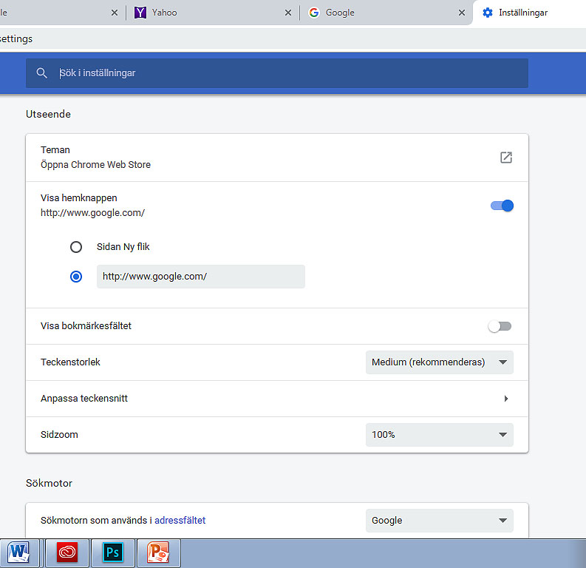
الصفحة الرئيسية
افتح القائمة ثم انقر على إعدادات.
اذهب إلى المظهر ثم انقر على زر البداية للعرض
سوف ينفتح مربع حوار. اكتب: صفحة الويب التي تريد جعلها الصفحة الرئيسية.

Slide 13
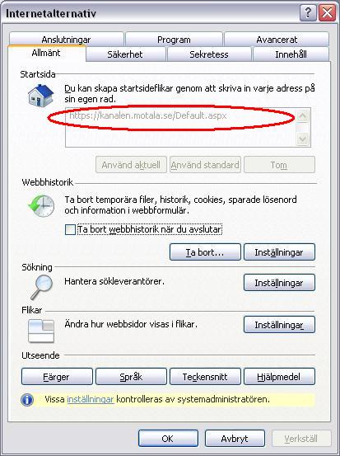
2 انقر على أدوات، ثم اختر خيارات الإنترنت.
أدخل عنوان موقع الويب(URL) الذي تريد جعله الصفحة الرئيسية كاملًا (المحاطة باللون الأحمر)، ثم انقر على موافق في أسفل مربع الحوار.

Slide 14
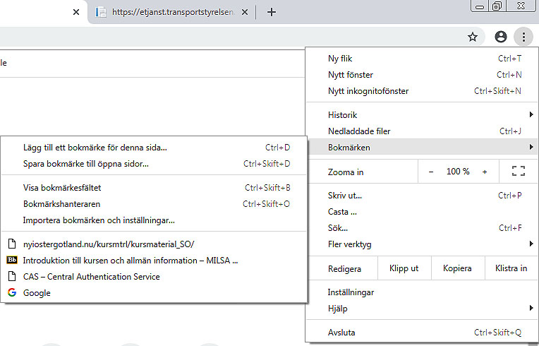
إضافة المفضلات وإزالة المفضلات / الإشارات المرجعية
انقر على النجمة لإضافة صفحة الويب إلى المفضلات
انقر بزر الماوس الأيمن على صفحة الويب واختر إزالة

Slide 15
إزالة صفحة الويب من المفضلات:
افتح المفضلات من شريط القائمة أو باستخدام أيقونة شريط المفضلات (النجمة الصفراء). اذهب إلى صفحة الويب التي تريد إزالتها من قائمة المفضلات. انقر بزر الماوس الأيمن على صفحة الويب ثم اختر إزالة.
انقر بزر الماوس الأيمن على صفحة الويب واختر إزالة

Slide 16
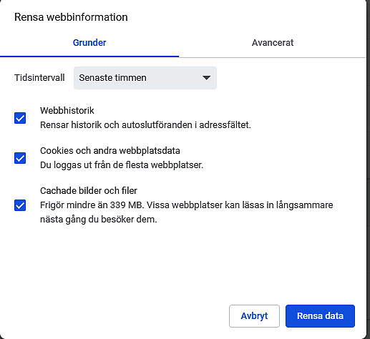
حذف سجل الاستعراض والملفات المؤقتة.
تُحفظ الملفات المؤقتة على الكمبيوتر عندما تزور صفحات الويب. قد تؤدي هذه الملفات إلى إبطاء الكمبيوتر، ويمكن أيضًا استخدام الملفات للوصول إلى محتوى على الكمبيوتر. لهذا من الأفضل مسح الملفات المؤقتة دوريًا.
افتح الإعدادات واختر إعدادات متقدمة. ثم انقر على مسح بيانات الاستعراض من الخصوصية والأمان.

Slide 17
في حالة وضع علامة اختيار في المربع الأخضر في مربع الحوار على اليسار:
حذف محفوظات الاستعراض عند الخروج، سوف يتسبب ذلك في حذف محفوظات الاستعراض الخاص بك عند إيقاف تشغيل الكمبيوتر.
انقر على حذف في مربع الحوار على اليسار وسوف يظهر مربع الحوار أدناه.
ضع علامة على كافة المربعات المظللة في مربع الحوار على اليمين ثم انقر إزالة.
ثم انقر على موافق في مربع الحوار الظاهر أعلاه. لقد حذفت الآن سجل الاستعراض الخاص بك. يرجى الانتباه إلى أن ذلك لن يؤثر على قائمة مفضلاتك.

Slide 18
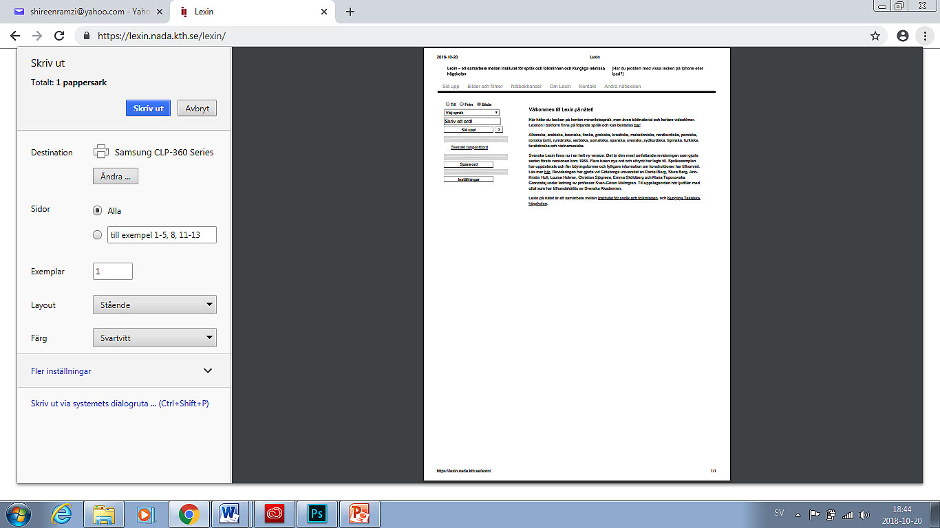
الطباعة من مواقع الويب
قد ترغب عند استعراض الإنترنت في طباعة معلومات. انقر على القائمة واختر طباعة... سوف يفتح مربع حوار يتضمن عدة خيارات للاختيار منها.
يمكنك أيضًا اختيار طباعة جزء من موقع الويب فقط. اختر الجزء الذي تريد طباعته بمواصلة الضغط على زر الماوس الأيسر واختيار النص الذي ترغب في طباعته. ثم انقر بزر الماوس الأيمن واختر طباعة.

Slide 19
حفظ صورة من موقع ويب
اختر الصورة المعنية، ثم انقر بزر الماوس الأيمن على الصورة واختر حفظ الصورة باسم... سوف يفتح مربع حوار جديد. انظر الشريحة التالية

Slide 20
اختر الموقع الذي تريد حفظ الصورة به ثم أدخل اسمًا للصورة، ثم انقر حفظ.

Slide 21
خدمة البحث ومحركات البحث
ثمة عدة محركات بحث وخدمات بحث يمكنك استخدامها للعثور على المعلومات على الإنترنت. أشهر الخدمات شهرة وأكثرها شعبية هي جوجل ولكن ثمة محركات أخرى أيضًا مثل:
www.google.com
www.yahoo.com
www.altavista.com
www.alltheweb.com
www.hotbot.com
www.lycos.com

Slide 22
أدخل ما تريد البحث عنه في شريط البحث. في الشرائح التالية سوف نغطي القوائم المحاطة بالأحمر من أ-ح
A
B
C
D
E
F
H

Slide 23
أ) كل شيء
بحث مواقع الويب عمومًا. أدخل ما تبحث عنه. تُعرض العديد من الصفحات المقترحة التي تحتوي على الكلمات الأساسية (نتائج البحث). انقر على عنوان من عناوين الويب (يُعرض العنوان بالأزرق ومُسطر). للعودة إلى كافة النتائج، انقر على الركن الأيسر من المستعرض.
الخلف
الكلمة الأساسية
عنوان موقع الويب

Slide 24
ب) الصور
لن تُعرض إلا نتائج الكلمات/ العبارات التي أدخلتها في شريط البحث. على سبيل المثال: زهور. يمكنك حفظ الصورة باختيار الصورة، والنقر بزر الماوس الأيمن، ثم اختيار ”حفظ الصورة باسم...“ وأخيرًا اختيار موقع حفظ الصورة.

Slide 25
ج) الخرائط
يمكنك البحث عن مواقع جغرافية مختلفة ومشاهدة الخرائط. ويمكنك استخدام بعض الخرائط للتنقل.

Slide 26
د) مقاطع الفيديو
ابحث عن مقاطع الفيديو الخاصة بما تبحث عنه، على سبيل المثال أسود

Slide 27
ه) الأخبار
يمكن استخدام هذه الوظيفة للبحث عن عنصر إخباري محدد، على سبيل المثال. يمكنك قراءة مقالات كاملة بالنقر باستخدام الماوس على عناوين الأخبار الزرقاء.
عنوان الويب
نتائج البحث

Slide 28
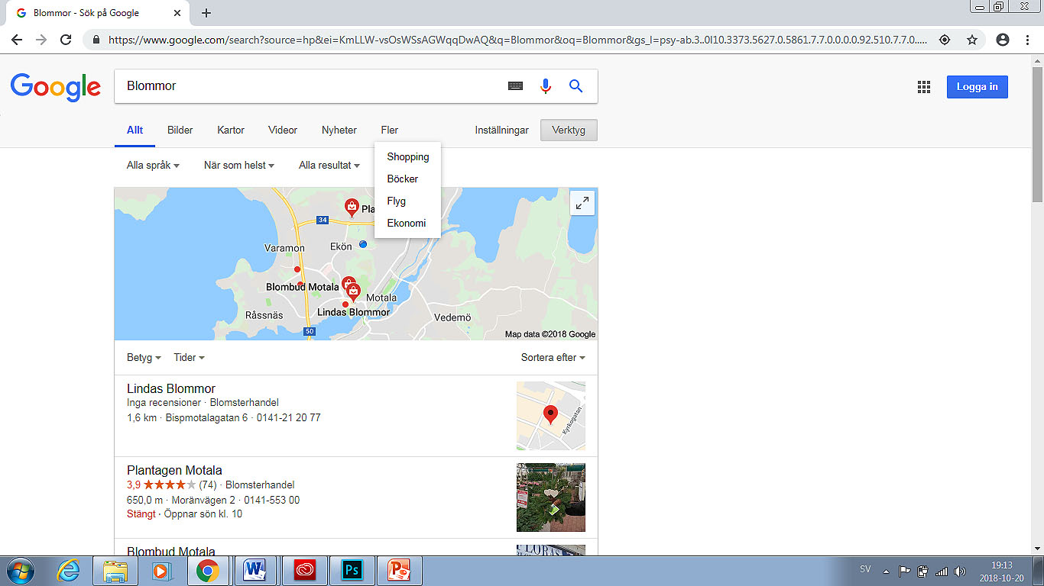
ز) المزيد انقر على المزيد لمزيد من الخيارات، انظر أدناه.

Slide 29
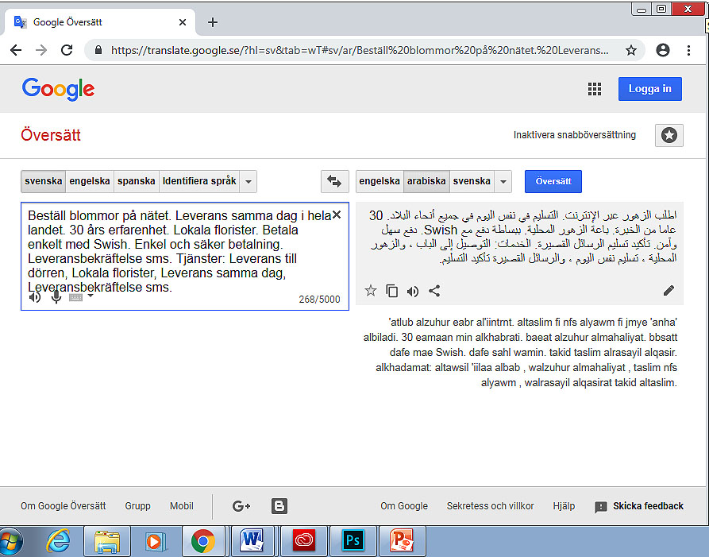
ز) ترجمة
تُستخدم لترجمة النص من لغة إلى أخرى.
اختر اللغة التي تريد الترجمة منها
اختر اللغة التي تريد الترجمة إليها
أدخل النص الذي تريد ترجمته هنا
انقر هنا إن كنت تريد الاستماع إلى ترجمة النص

Slide 30
ح) جي ميل ((Gmail
إنشاء حساب بريد إلكتروني بالنقر على إنشاء حساب في جوجل.
إنشاء حساب Gmail جديد
إن كان لديك حساب Gmail بالفعل
أدخل بريدك الإلكتروني وكلمة المرور ثم انقر تسجيل الدخول

